Slide 1
МИНИСТЕРСТВО ОБРАЗОВАНИЯ И НАУКИ РЕСПУБЛИКИ КАЗАХСТАН
НАЦИОНАЛЬНЫЙ ЦЕНТР ТЕСТИРОВАНИЯ
ЕДИНОЕ
НАЦИОНАЛЬНОЕ ТЕСТИРОВАНИЕ-2021
В ЭЛЕКТРОННОМ ФОРМАТЕ
г. Нур-Султан, 2021

Slide 2
СРОКИ ПРОВЕДЕНИЯ ЕНТ
СРОКИ ПРИЕМА
ЗАЯВЛЕНИЙ
СРОКИ ПРОВЕДЕНИЯ
КОЛ-ВО ПОПЫТОК
март
с 5 марта
2021 года
10 марта – 10 апреля 2021 года
1 попытка
апрель-
июнь
2 попытки*
26 марта – 10 июня
2021 года
11 апреля - 30 июня 2021 года
* С наилучшим результатом ЕНТ из двух тестирований можно участвовать в конкурсе на присуждение образовательных грантов

Slide 3
ЕДИНОЕ НАЦИОНАЛЬНОЕ ТЕСТИРОВАНИЕ
ЕНТ (10 марта - 10 апреля) для зачисления в вуз на платной основе
Обучающиеся выпускных
11 (12) классов организаций среднего образования
Выпускники организаций среднего образования прошлых лет, технического и профессионального или послесреднего образования
УЧАСТНИКИ ЕНТ
(март)
Выпускники организаций среднего образования, обучавшихся за рубежом, а также лица казахской национальности, не являющиеся гражданами Республики Казахстан, окончившие учебные заведения зарубежом
Лица, зачисленные в ОВПО по очной форме обучения на платной основе, не набравшие пороговый балл по результатам ЕНТ, с результатами ЕНТ с несоответствующими комбинациями профильных предметов, с аннулированными результатами ЕНТ для дальнейшего зачисления в ОВПО на платной основе в календарном году

Slide 4
ЕДИНОЕ НАЦИОНАЛЬНОЕ ТЕСТИРОВАНИЕ
ЕНТ (11 апреля – 30 июня) для участия в конкурсе на присуждение образовательного гранта, а также для зачисления в вуз на платной основе
Выпускники организаций среднего образования текущего года
Выпускники организаций среднего образования прошлых лет, технического и профессионального или послесреднего образования
УЧАСТНИКИ ЕНТ
(апрель-июнь)
Выпускники организаций среднего образования, обучавшихся за рубежом, а также лица казахской национальности, не являющиеся гражданами Республики Казахстан, окончившие учебные заведения зарубежом
Лица, зачисленные в ОВПО по очной форме обучения на платной основе, не набравшие пороговый балл по результатам ЕНТ, с результатами ЕНТ с несоответствующими комбинациями профильных предметов, с аннулированными результатами ЕНТ для дальнейшего зачисления в ОВПО на платной основе в календарном году
Выпускники технического и профессионального или послесреднего образования, поступающих по образовательным программам высшего образования, предусматривающим сокращенные сроки обучения

Slide 5
ЕДИНОЕ НАЦИОНАЛЬНОЕ ТЕСТИРОВАНИЕ
ФОРМАТ ЕНТ
15
20
ТЕСТОВЫХ ЗАДАНИЙ
35
ТЕСТОВЫХ ЗАДАНИЙ
ТЕСТОВЫХ ЗАДАНИЙ
- ИСТОРИЯ КАЗАХСТАНА
- ГРАМОТНОСТЬ ЧТЕНИЯ
- 1-Й ПРОФИЛЬНЫЙ ПРЕДМЕТ
- МАТЕМАТИЧЕСКАЯ ГРАМОТНОСТЬ
- 2-Й ПРОФИЛЬНЫЙ ПРЕДМЕТ
ВСЕГО
ТЕСТОВЫХ ЗАДАНИЙ
120
140
БАЛЛОВ

Slide 6
ЕДИНОЕ НАЦИОНАЛЬНОЕ ТЕСТИРОВАНИЕ
9:00/
14:30
10:00/
15:30
10:02/
15:32
11:00/
16:30
11:15/
16:45
12:15/
17:45
12:17/
17:47
13:00/
18:30
2-минутный перерыв
Продолжение ЕНТ
Продолжение ЕНТ
2-минутный перерыв
Продолжение ЕНТ
Начало ЕНТ
15-минутный перерыв
Окончание ЕНТ
240 минут
13:00/
18:30
13:05/
18:35
13:35/
19:05
ОБЩАЯ ПРОДОЛЖИТЕЛЬНОСТЬ ЕНТ С УЧЕТОМ АПЕЛЛЯЦИИ
5-минутный перерыв
(по желанию)
Начало подачи заявления на апелляцию
Окончание подачи заявления на апелляцию
270 минут
30 минут

Slide 7
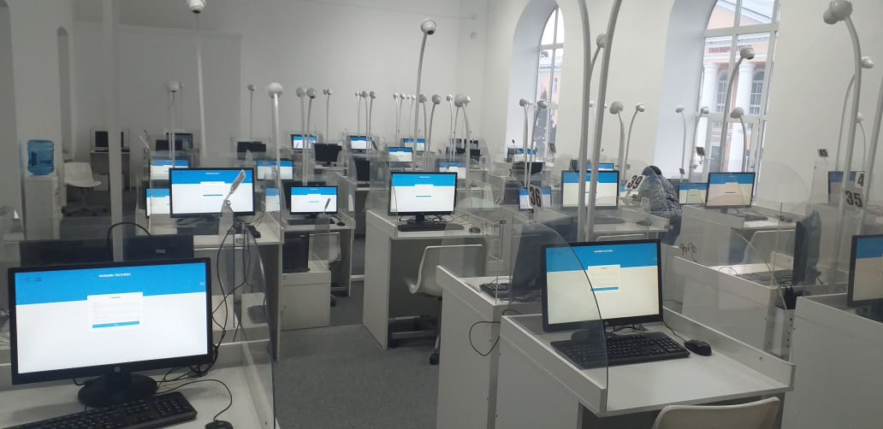
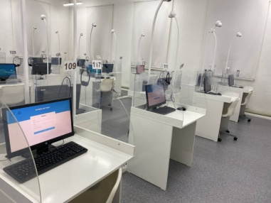
ЕДИНОЕ НАЦИОНАЛЬНОЕ ТЕСТИРОВАНИЕ
ТЕСТИРОВАНИЕ БУДЕТ ПРОВОДИТЬСЯ В 50 ПУНКТАХ ТОО «U-FUTURE», ОСНАЩЕННЫХ ПО ПРИНЦИПУ “1 ТЕСТИРУЕМЫЙ - 1 КОМПЬЮТЕР – 1 КАМЕРА”.
3 ПУНКТА В ГОРОДАХ РЕСПУБЛИКАНСКОГО ЗНАЧЕНИЯ;
14 ПУНКТОВ В ОБЛАСТНЫХ ЦЕНТРАХ;
4 ПУНКТА В МОНОГОРОДАХ;
29 ПУНКТ В РАЙОННЫХ ЦЕНТРАХ.

Slide 8
ЕДИНОЕ НАЦИОНАЛЬНОЕ ТЕСТИРОВАНИЕ
ВСЕГО ПУНКТОВ ТЕСТИРОВАНИЯ, ОБОРУДОВАННЫХ КОМПЬЮТЕРАМИ
КОЛИЧЕСТВО ДНЕЙ ТЕСТИРОВАНИЯ
март-апрель – 27
апрель-июнь – 67
50
КОЛИЧЕСТВО КОМПЬЮТЕРОВ И ПОТОКОВ
КОЛИЧЕСТВО ПОТОКОВ
В ДЕНЬ
КОЛИЧЕСТВО КОМПЬЮТЕРОВ
2
6140

Slide 9
Региональная государственная комиссия
ЕДИНОЕ НАЦИОНАЛЬНОЕ ТЕСТИРОВАНИЕ
Председателями региональной государственной комиссии назначаются руководители высших учебных заведений или руководители городских, районных (управлений) отделов образования.
В состав региональной государственной комиссии входят представители акиматов областей или городов республиканского значения, представители правоохранительных органов.
Количество членов государственной комиссии составляет пять человек.

Slide 10
ЕДИНОЕ НАЦИОНАЛЬНОЕ ТЕСТИРОВАНИЕ
Функции региональной государственной комиссии
1) совместно с представителями правоохранительных органов до начала тестирования организует проверку здания на предмет антитеррористической защищенности;
2) при запуске на тестирование, а также в период проведения тестирования обеспечивает охрану общественного порядка;
3) согласует с Главным санитарным врачом региона план соблюдения санитарно-профилактических требований в пунктах проведения ЕНТ.
4) организует работу медицинского персонала во время проведения ЕНТ;
5) организует предоставление помощника, не являющимся учителем предметов, сдаваемых в рамках ЕНТ для детей-инвалидов и инвалидов с нарушением зрения, функций опорно-двигательного аппарата.
При этом председатель и члены региональной государственной комиссии не участвуют в процессе тестирования.

Slide 11
ЕДИНОЕ НАЦИОНАЛЬНОЕ ТЕСТИРОВАНИЕ
Пункты, которые не хватают подавители сигналов сотовой связи
П/н | Регион | Наименование пунктов тестирования, оборудованных компьютерами (РЦТ «U-Study») | Количество необходимых глушителей | Место предоставления глушителей сигналов сотовой связи
1 | Акмолинская | г. Кокшетау, ул. Акана-серы, 24 | 5 | Кокшетауский университет имени Ш.Валиханова
2 | Акмолинская | Акмолинская область, Атбасарский район, г. Атбасар , ул. Жеңіс, 86 | 3 | Отдел образования Атбасарского района
3 | Акмолинская | Акмолинская область, Акколский район, с. Акколь, ул. Нурмагамбетова 144 | 3 | Отдел образования Аккольского района
4 | Актюбинская | г. Актобе, Алматинский р-н, ул. Арынова 1 | 3 | Актюбинский региональный университет имени К.Жубанова, г. Актобе
5 | Актюбинская | Актюбинская область, п. Қарауылкелді , ул. Конаева, 24 | 4 | Отдел образования города Караулкелді
6 | Актюбинская | Актюбинская область, г. Шалкар , ул. Ә.Жангелдин 89А | 5 | Отдел образования города Шалкар
7 | Алматинская | Алматинская область, Ақсуский район, с. Ильяс Жансугурова, ул. Ораза Жумашева, дом 29 | 5 | Отдел образования Аксуского района
8 | Алматинская | Алматинская область, Карасайский район, с. Шамалган, ул. Наурыз 62, школа Ушконыр | 6 | Отдел образования Карасайского района
9 | Алматинская | Алматинская область, Енбекшиказахский район, г. Есик , ул. Райымбек батыра, 44. Средняя школа имени Райымбек батыра | 6 | Отдел образования Енбекшиказахского района
10 | Алматинская | Алматинская область, Панфиловский район, г. Жаркент, ул. Кастеева 12 | 5 | Отдел образования Панфиловского района
11 | Алматинская | г. Талдыкорган, ул. Назарбаева 173В | 5 | Жетысуский университет имени И.Жансугурова
12 | Атырауская | г. Атырау, ул. Баймуханова, 45а, АИНГ | 4 | Атырауский университет имени Х.Досмухамедова
13 | Атырауская | Атырауская область, г. Кульсары, улица 199, дом 8 | 3 | Отдел образования Жылыойского района
14 | Атырауская | Атырауская область, с. Курмангазы, ул. Атырау, дом 1, школа им. Б. Бегалиева | 2 | Отдел образования Курмангазинского района
15 | Восточно-Казахстанская | Восточно-Казахстанская область, г. Усть-Каменогорск, Н. Назарбаева 86 (КАСУ) | 5 | Восточно-Казахстанский университет имени С.Аманжолова

Slide 12
ЕДИНОЕ НАЦИОНАЛЬНОЕ ТЕСТИРОВАНИЕ
П/н | Регион | Наименование пунктов тестирования, оборудованных компьютерами (РЦТ «U-Study») | Количество необходимых глушителей | Место предоставления глушителей сигналов сотовой связи
16 | Восточно-Казахстанская | Восточно-Казахстанская область, с. Улкен Нарын, ул. Шулятикова, 64, школа им. В.И. Ленина | 4 | Отдел образования Улкен Нарынского района
17 | Восточно-Казахстанская | Восточно-Казахстанская область, Тарбагатайский район, с. Аксуат , ул. Муканова 20 | 3 | Отдел образования Тарбагайского района
18 | Восточно-Казахстанская | Восточно-Казахстанская область, г.Аягоз, ул.Кабанбай Батыра, строение 5/1 | 4 | Отдел образования Аягозского района
19 | г. Алматы | г. Алматы, ул. Райымбек 196 | 8 | Казахский национальный университет имени аль-Фараби, Казахский национальный педагогический университет имени Абая
20 | г. Нур-Султан | г. Нур-Султан, район Есиль, ул. Кунаева 33/1 | 6 | Евразийский национальный университет имени Л.Гумилева
21 | г. Нур-Султан | г. Нур-Султан, район Есиль, проспект Кабанбай Батыра 8 | 4 | Казахский агротехнический университет имени С. Сейфуллина
22 | г. Шымкент | г. Шымкент, ул. Терешкова 14 а | 16 | Южно-Казахстанкий университет имени М.Ауезова, Южно-Казахстанкий государственный педагогический университет
23 | Жамбылская | г. Тараз, ул. Тауке хана, 24 | 7 | Таразский университет имени М.Х. Дулати
24 | Жамбылская | Жамбылская область, Шуский район, с. Толеби , ул. Кунаева 92 | 4 | Отдел образования Шусского района
25 | Западно-Казахстанкая | г. Уральск, ул. Ж. Молдагалиева, 18 (ТЦ Форум, 4 этаж) | 5 | Западно-Казахстанкий университет иемни М.Утемисова
26 | Западно-Казахстанкая | Западно-Казахстанская область, г. Аксай, ул. Молодежная 29 | 3 | Отдел образования Аксайского района
27 | Карагандинская | г. Караганда, ул. Казахстанская 15а | 6 | Карагандинский технический университет
28 | Карагандинская | Карагандинская область, г. Балхаш, ул. Караменде би, 17 | 3 | Отдел образования города Балхаш
29 | Карагандинская | Карагандинская область, г. Жезказган, ул. Байконурова 123А | 3 | Отдел образования города Жезказган
30 | Костанайская | г. Костанай, ул. Тәуелсіздік 118 (французский культурный центр, 2 этаж) | 2 | Костанайский университет имени А. Байтурсынова

Slide 13
ЕДИНОЕ НАЦИОНАЛЬНОЕ ТЕСТИРОВАНИЕ
П/н | Регион | Наименование пунктов тестирования, оборудованных компьютерами (РЦТ «U-Study») | Количество необходимых глушителей | Место предоставления глушителей сигналов сотовой связи
31 | Костанайская | Костанайская область, г. Лисаковск, 6 микрорайон, дом 56 | 3 | Отдел образования города Лисаковск
32 | Костанайская | Костанайская область, г. Аркалык, ул. Мауленова 26 (Аркалыкский многопрофильный колледж Казпотребсоюза) | 3 | Отдел образования города Аркалык
33 | Кызылординская | г. Кызылорда, ул. Тажибаева,18а | 3 | Кызылординский университет мени Қорқыт Ата
34 | Кызылординская | Кызылординская область, Кармакшинский район, п. Жосалы, село Жосалы, ул. Балкы Базар 19А (№250 школа-лицей) | 4 | Отдел образования Кармакшинского района
35 | Кызылординская | Кызылординская область, Жанакорганский район, п. Жанакорган, ул. Үрзімат Мадиев 51 (№110 школа-лицей) | 4 | Отдел образования Жанакорганского района
36 | Кызылординская | Кызылординская область, Казалинский район, п. Айтебе би, ул. Ж.Нурмаганбетулы 128 (№249 школа-лицей им. Е. Бозгулова) | 5 | Отдел образования Казалинского района
37 | Мангистауская | г. Актау, микрорайон 3, 75 | 5 | Каспийский университет технологии и инжиниринга имени Ш. Есенова
38 | Мангистауская | Мангистауская область, Бейнеуский район, с. Бейнеу, Бейнеуский район, село Бейнеу, ул. Косай ата, 15 | 4 | Отдел образования Бейнеуского района
39 | Мангистауская | Мангистауская область, г. Жанаозен, микрорайон Арай, Отырар, 65 а | 4 | Отдел образования города Жанаозен
40 | Павлодарская | г. Павлодар, ул. Толстого 99 (ПГУ, 2-3 этаж) | 5 | Павлодарский университет имени С. Торайгырова
41 | Павлодарская | Павлодарская область, г.Экибастуз, ул. Энергетиктер 54А | 3 | Отдел образования города Екибастуз
42 | Павлодарская | Павлодарская область, г. Аксу, Ауэзова, 6 | 3 | Отдел образования города Аксу
43 | Северо-Казахстанская | г. Петропавловск, ул. Конституции Казахстана, 60 | 5 | Северо-Казахстанский университет имени М. Козыбаева
44 | Северо-Казахстанская | Северо-Казахстанская область, район Габита Мусрепова, с. Новоишим, ул. Ауельбекова 2А | 4 | Отдел образования Мусиреповского района
45 | Северо-Казахстанская | Северо-Казахстанская область, Тайыншинский район, г. Тайынша, ул. Конституция Казахстана 261 (Тайыншинский колледж агробизнеса) | 4 | Отдел образования Таиншинского района

Slide 14
ЕДИНОЕ НАЦИОНАЛЬНОЕ ТЕСТИРОВАНИЕ
П/н | Регион | Наименование пунктов тестирования, оборудованных компьютерами (РЦТ «U-Study») | Количество необходимых глушителей | Место предоставления глушителей сигналов сотовой связи
46 | Туркистанская | г. Туркестан, 1 микрорайон 24 в (пед. колледж) | 5 | Международный казахско-турецкий университет имени Қ.А. Ясауи
47 | Туркистанская | Туркестанская область, Ордабасинский район, с. Темирлан, ул. Қажымұқан 77/2 (новая школа) | 8 | Отдел образования Ордабасинского района
48 | Туркистанская | Туркестанская область, Жетысайский район, г. Жетысай , ул.М.Озтурик №13 (КГУ СШ №8 им.Алпамыс батыра | 7 | Отдел образования Жетисайского района
49 | Туркистанская | Туркестанская область, Сарыагашский район, г. Сарыагаш, ул. Шәмші Гүлзары 21 а (Высший аграрно-технический колледж Капланбек) | 9 | Отдел образования Сарыагашского района
50 | Туркистанская | Туркестанская область, Сузакский район, с. Шолаккорган, ул. Токпанбетова 1 а (IT школа-лицей) | 4 | Отдел образования Созакского района
 |  | ВСЕГО | 234

